Slide 1

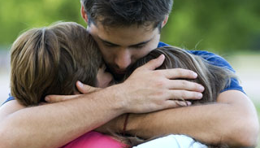
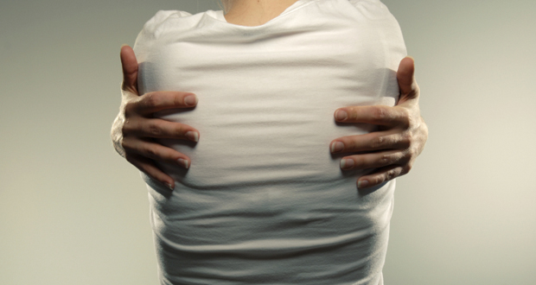
رنج، همدلی، و شفقت
احمد سهرابی

Slide 2
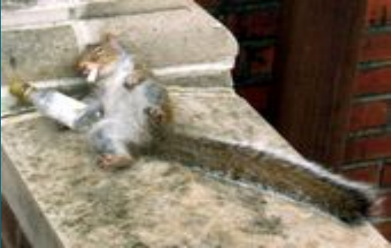
واقعیتی به نام رنج در زندگی!
خصوصیات جسمی، اجتماعی، جغرافیای از پیش تعیین شده هستند
درد، ناراحتی، بیماری، پیری، و مرگ

Slide 3
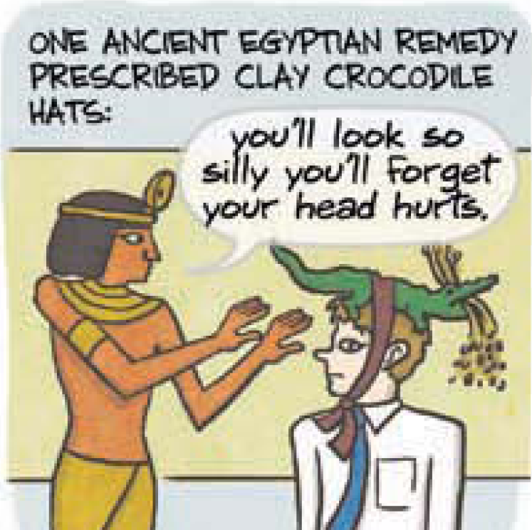


تلاش برای رهایی از رنج

Slide 4
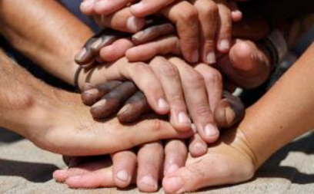
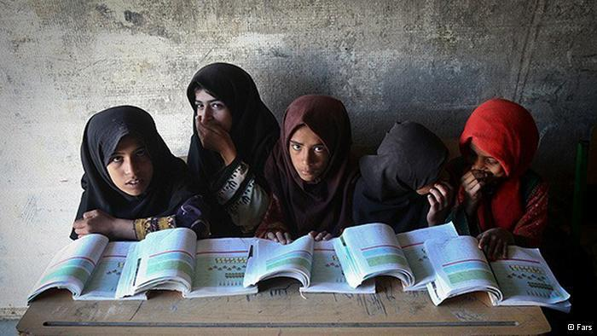
همدلی
  خود را جای دیگران گذاشتن

Slide 5
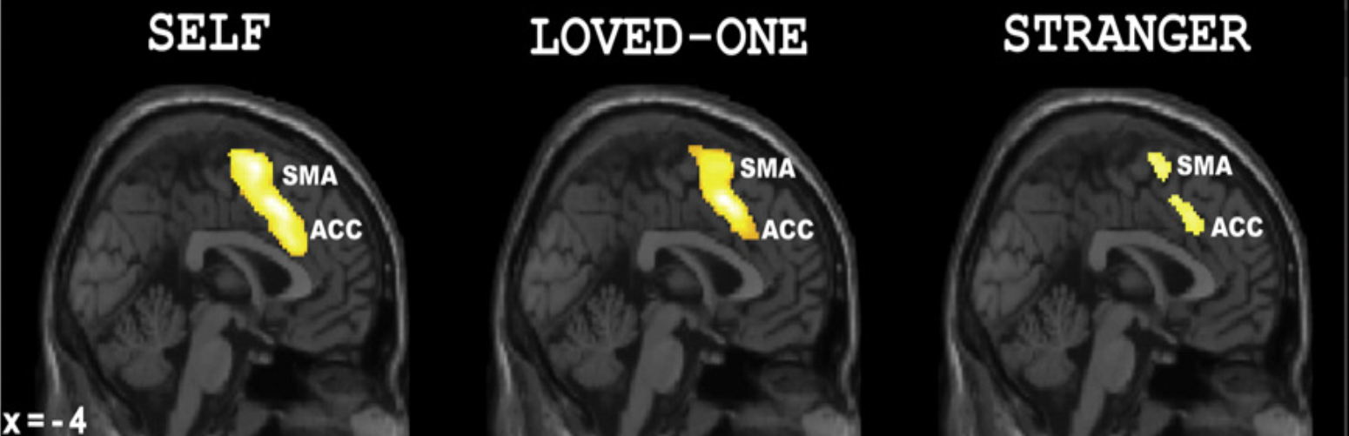
مغز انسان و همدلی (نورون های آینه ای...)
ناشناس دوست مورد علاقه خود
تصور درد کشیدن

Slide 6
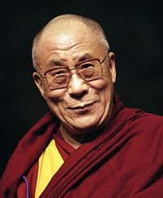
شفقت فراتر از همدلی
حساسیت به رنج خود و دیگران با تعهد عمیق جهت تلاش برای تسکین آن
“…a sensitivity to the suffering of self and others , with a deep commitment to try to relieve it.”
The Dalai Lama (1995)

Slide 7

چهار ناسنجیدنی:
مهربانی عاشقانه-شفقت-شادی همدلانه-حفظ خونسردی

Slide 8
برای اطمینان به فکر «من دوست داشتنی هستم»، تجربه «دوست داشتنی بودن» لازم است
که با دوست داشته شدن مخصوصاً از طرف مادر شروع می شود

Slide 9

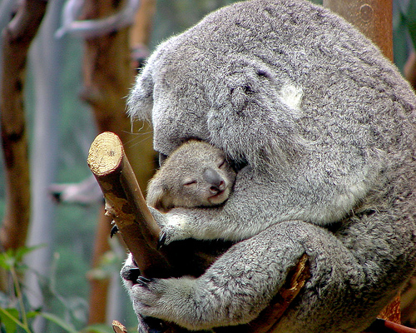
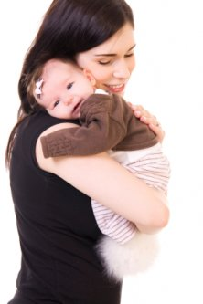
شفقت (دلسوزی)

Slide 10
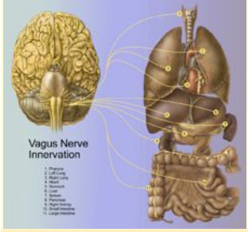
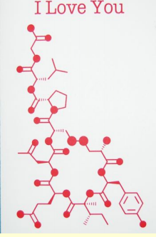
Vagus Nerve
عصب واگ
  اثر روی ضربان قلب
  دوستی
  تعلق
  امنیت
Oxytocin
  اکسی توسین
    مراقبت
    محبت
    شیردهی
    شفقت
    عشق

Slide 11
سرنوشت مشترک و پیوند میان انسان ها
بودا به نقل از تیچ نات هان:
نتیجه تمام سال های عمر تدریسش را می توان خلاصه کرد در یک جمله:
هیچی وجود ندارد که بهش چسبید به عنوان من، مرا، و مال من

Slide 12
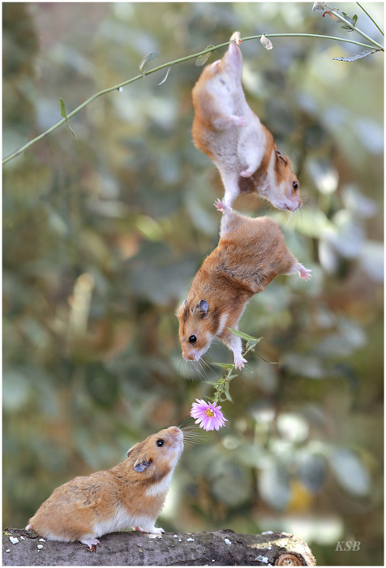
تشکر

